Slide 1
2주차 – 두런두런 ‘Y’ 찾기
두런두런 학교변화 프로젝트
Do Learn Do Learn Project

Slide 2
Copyright
본 자료는 동그라미재단의 지원으로 개발되었으며, 저작권과 일체의 사용권리는 “어썸스쿨”에 있습니다.
Creative Commons License의 "저작자표시-비영리-변경금지(CC BY-NC-ND)"에 따라 비영리 목적의 경우 사용 가능합니다.
http://creativecommons.org/licenses/by-nc-nd/4.0/

Slide 3
CONTENT
01. Check in
02. 나 사용 설명회
03. 문제 포착
04. 갤러리 투어
05. 두런왕조실록 작성

Slide 4
Check in
함께 프로젝트를 진행할 친구가 오늘 기분이 좋지 않다면 심한 장난은 삼가야겠죠?
서로서로 오늘 하루를 배려하는 차원에서,
오늘 기분을 10점 만점에 몇 점인지 이야기 해볼까요?

Slide 5
나 사용 설명회
주어진 시간 30초,
주어진 시간 안에 앞으로 프로젝트를 계속 함께할 친구들 앞에서
스스로를 표현해보세요!

Slide 6
문제 포착
우리학교의 교훈이
이거라면 어떨까?

Slide 7
문제 포착
왜 그랬으면 좋을까?
우리학교의 Y (변화가 필요한 이유)
한 문장으로 만들기

Slide 8
문제 포착
내가 바라는 우리학교의 모습, 변화가 필요한 이유(Y)와
연관된 우리학교의 문제점 찾기

Slide 9
문제 포착
포착한 문제들에 대해 “만약에 ~해서 ~한다면”의 형식으로
문제에 대한 해결방안을 붙이기

Slide 10
문제 포착
우리가 포착한 아이디어들 중
가장 실현하고 싶은 최종 아이디어 하나 선정하기

Slide 11
문제 포착
적합성 - 왜 우리가 풀어야하나?
현실가능성 - 우리가 해결할 수 있는 실현가능한 문제인가?
혁신성 - 기존의 방법보다 더 창의적으로 문제를 해결할 수 있을까?
지속가능성 - 지속 및 유지가 가능한 아이디어인가?

Slide 12
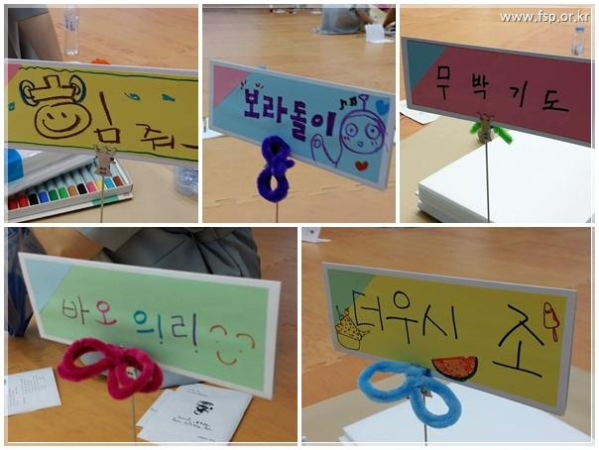
팀이름 정하기
한 학기 동안 풀어나갈 문제점과 해결책이 결정되었다면,
프로젝트에 걸맞는 멋지고 재미있는 팀 이름을 정해볼까요?

Slide 13
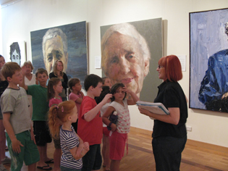
갤러리 투어
열심히 문제점, 해결책 포착한 우리팀!
다른 팀에서는 과연 학교 변화를 위한 어떤 아이디어들이 나왔는지
한 번 살펴보도록 할까요?

Slide 14
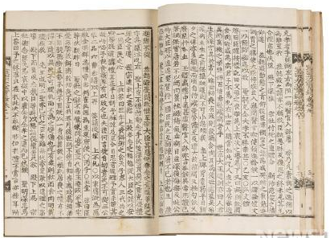
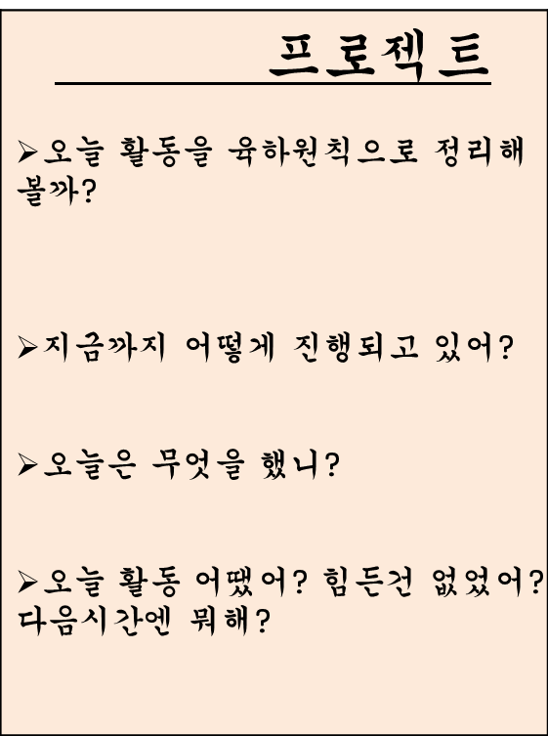
두런왕조실록 작성
우리의 활동 기록은 우리의 역사가 됩니다!
두런왕조실록을 작성해볼까요?

Slide 15
Main Title
Awesome School subtitle
Thank You

